Slide 1
«Педагогический дебют -2018»
Презентация из опыта работы
«У меня это хорошо получается»
Автор: Киселева А.М.
учитель начальных классов
МОУ СШ №58
г.Ярославль

Slide 2
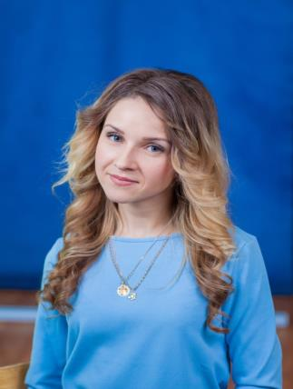
Я - учитель «Средней школы № 58
с углубленным изучением предметов
естественно-математического цикла»
г. Ярославля
Окончила ЯГПУ им. К.Д. Ушинского по специальности «Начальное образование»
Опыт работы педагогом — 3 года
Профессиональное кредо:
«Чтобы быть хорошим преподавателем, нужно любить то, что преподаёшь, и любить тех, кому преподаёшь».
В.О.Ключевский

Slide 3
Целью моей работы является создание необходимых комфортных условий для самореализации, саморазвития и становления личности каждого ребенка.
Такой подход предполагает видение и понимание учителем самоценности каждого ученика, создание условий для индивидуализации процесса обучения.

Slide 4
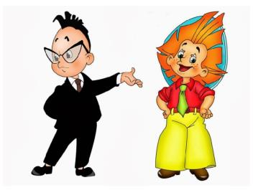
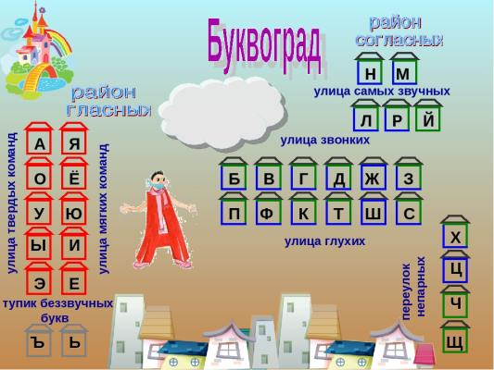
Применение на уроках игровых приёмов

Slide 5
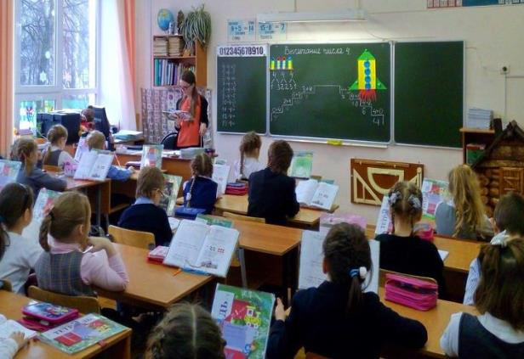
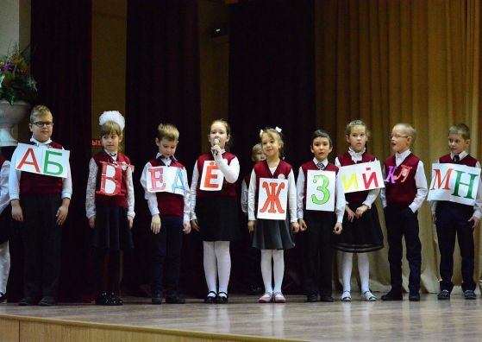

Slide 6
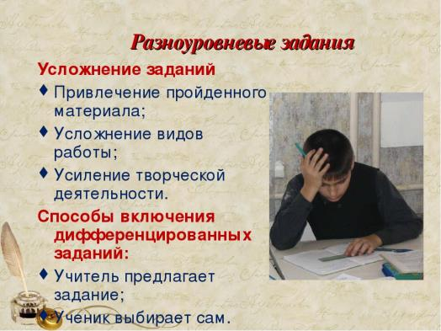
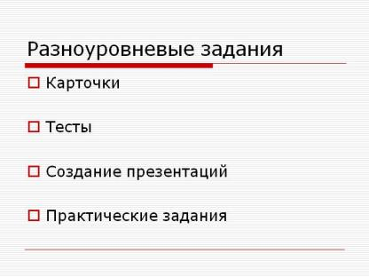
Принцип индивидуализации и дифференциации.

Slide 7

Проблемно-поисковый метод
8 • 3

Slide 8
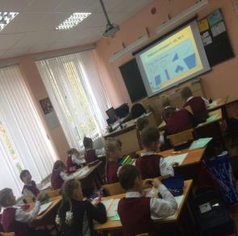
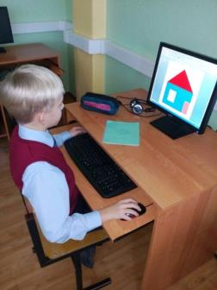
Объяснительно-иллюстративный метод
На своих уроках я использую объяснительно- иллюстративный метод, ИКТ-технологии (выполнение заданий по алгоритму, демонстрация материалов, работа в компьютерном классе)

Slide 9
Использование проектно- исследовательской деятельности
Представляет собой специально организованную совместную учебно-познавательную деятельность педагога и учащихся по проектированию индивидуального или коллективного исследования.

Slide 10
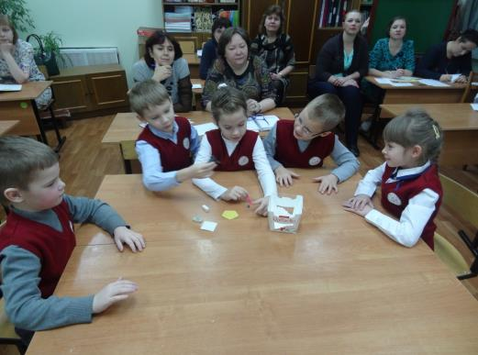
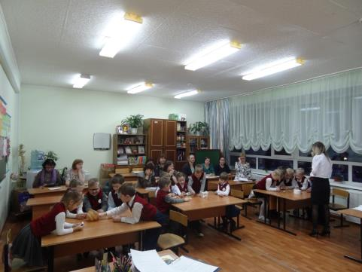

Slide 11
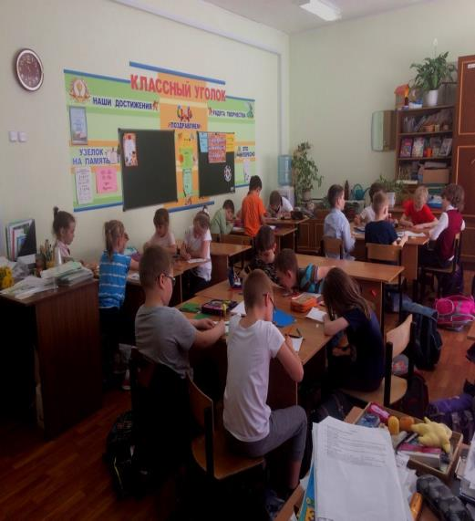
Групповая работа - это процесс взаимного обучения учащихся, совместного поиска путей решения тех или иных задач, поставленных на уроке.

Slide 12
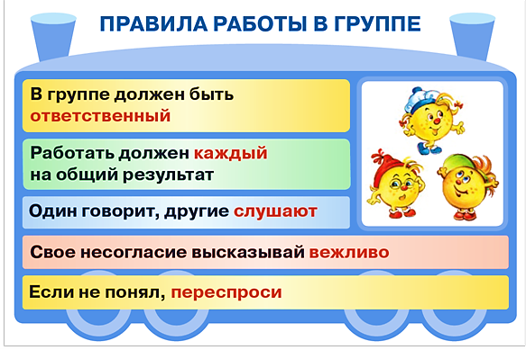

Slide 13
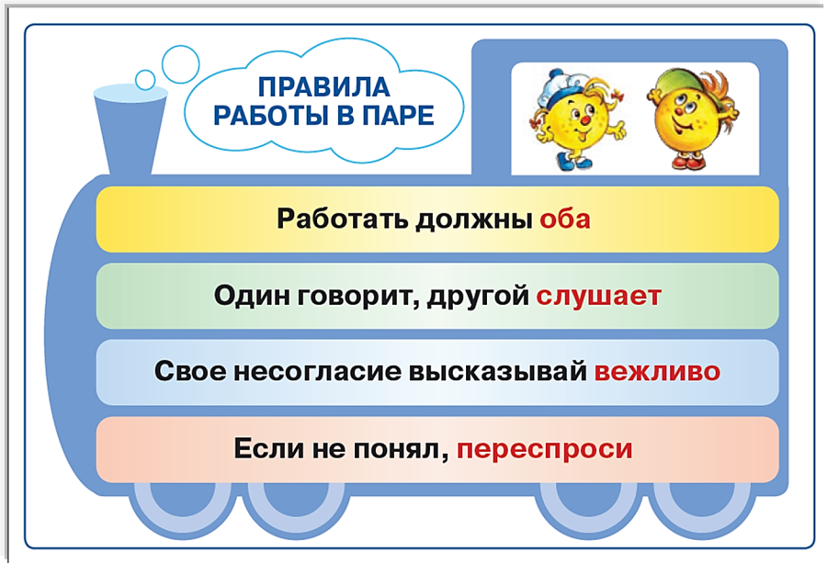

Slide 14
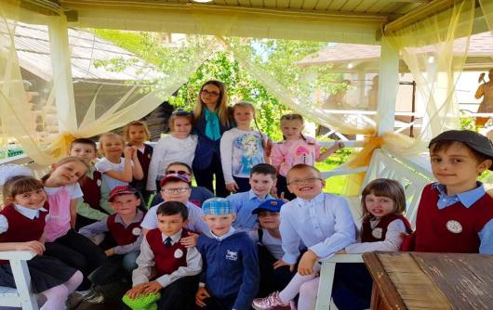
Планы на будущее…
Я планирую заниматься самообразованием, изучать новые приёмы, методы и технологии ведения уроков.

Slide 15
СПАСИБО
ЗА
ВНИМАНИЕ

